Slide 1


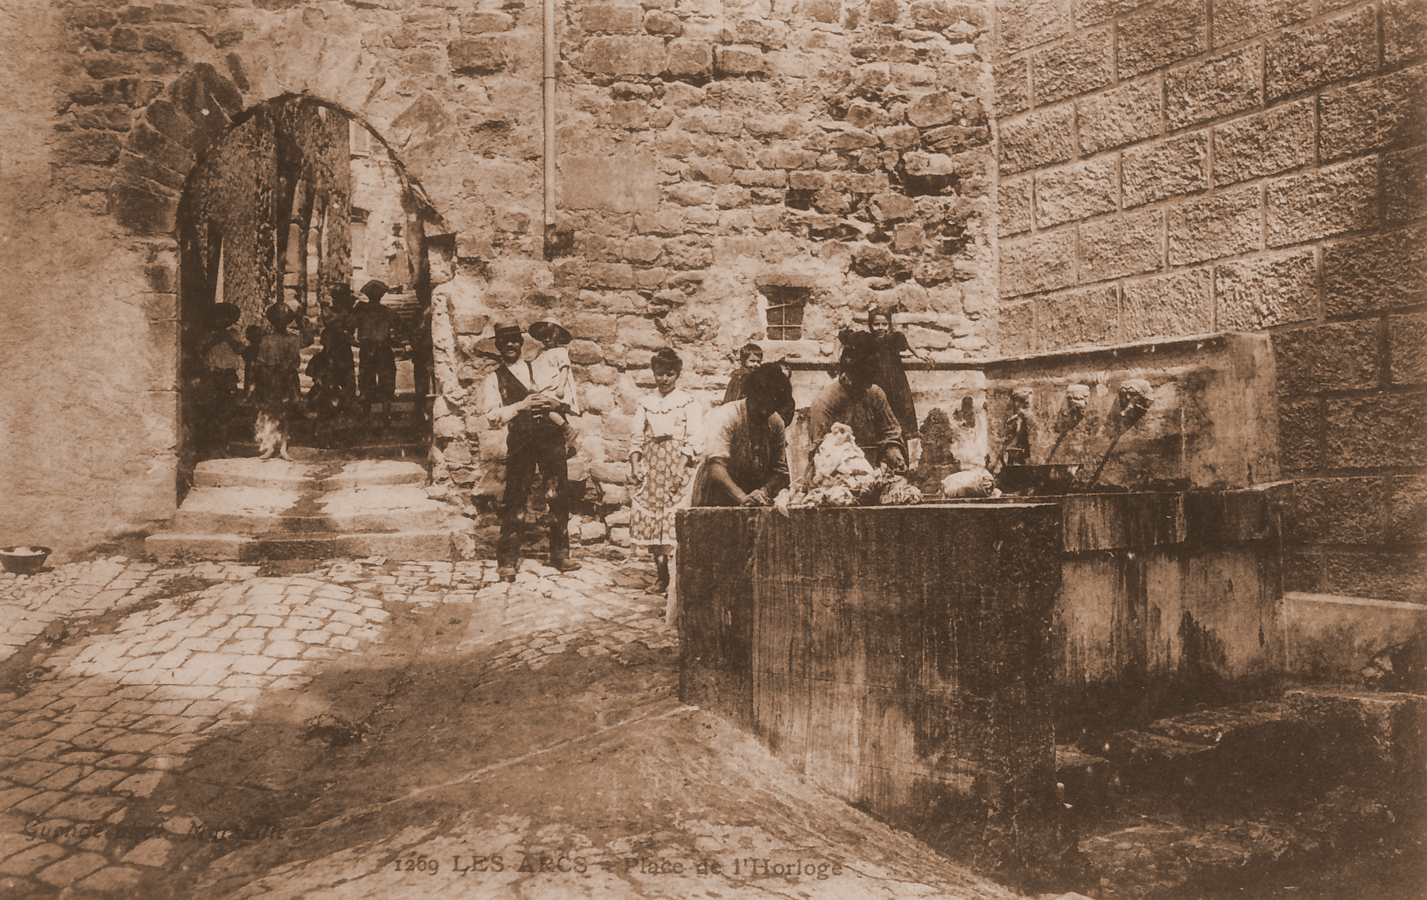
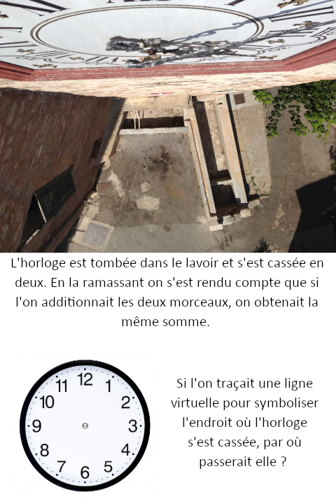



Cité médiévale
Bienvenue sur la plaque
du lavoir de l’horloge
En résumé
Un devis relatif à la construction du nouveau lavoir «au dessous de l’horloge» est rédigé en avril 1827 …
Pour en savoir plus …
Pour les plus joueurs d’entre vous
Cliquez sur l’image pour avoir la réponse
Ville de Les Arcs sur Argens
Bastide Sainte
Cécile
Retrouvez toutes nos actualités
sur le site de la mairie des Arcs
ici

